Slide 1


STŘEDNÍ ŠKOLA STAVEBNÍ A TECHNICKÁ
Ústí nad Labem, Čelakovského 5, příspěvková organizace
Páteřní škola Ústeckého kraje
Neobnovitelné zdroje energie
VY_32_INOVACE_23_445
Projekt MŠMT | EU peníze středním školám
Název projektu školy | ICT do života školy
Registrační číslo projektu | CZ.1.07/1.5.00/34.0771
Šablona | III/2
Sada | 23
Anotace | Rozdělení a využití neobnovitelných zdrojů energie
Klíčová slova | Energie, uhlí, ropa, chemické složení, zdroje
Předmět | Ekologie
Autor, spoluautor | Ing. Anna Mazáčová
Jazyk | Čeština
Druh učebního materiálu | Prezentace
Potřebné pomůcky | PC, dataprojektor
Druh interaktivity | Výklad pomocí prezentace
Stupeň a typ vzdělávání | Střední škola
Cílová skupina | 1. ročník, žáci 15 – 16 let
Speciální vzdělávací potřeby | ne
Zdroje | Seznam viz poslední strana

Slide 2
STŘEDNÍ ŠKOLA STAVEBNÍ A TECHNICKÁ
Ústí nad Labem, Čelakovského 5, příspěvková organizace
Páteřní škola Ústeckého kraje
Neobnovitelné zdroje
1. Uhlí – hnědá, černá nebo hnědočerná hořlavá hornina
hnědé: k vytápění domácností, nebo k výrobě tepla a elektřiny
černé: vysoká hustota
antracit: nejkvalitnější, k výrobě chemikálií a vytápění
Těžba: dolováním z povrchových nebo hlubinných dolů
Složení: uhlík, vodík, kyslík, dusík, síra a další příměsi
Spalováním se uvolňuje: CO₂, CO, SO₂, NO_{x}
Nevýhody:
a) znečištění všech složek prostředí (ovzduší, vody, půdy) CO₂, CO, SO₂, NO_{x}
b) devastace krajiny povrchovou i podpovrchovou těžbou
c) kyselé srážky

Slide 3
STŘEDNÍ ŠKOLA STAVEBNÍ A TECHNICKÁ
Ústí nad Labem, Čelakovského 5, příspěvková organizace
Páteřní škola Ústeckého kraje
Neobnovitelné zdroje
Uhlí
Výskyt v ČR:
Ostravsko-karvinský region: vysoce kvalitní černé uhlí – hlubinné doly
Mostecká uhelná pánev: hnědé uhlí – povrchové doly
Sokolovská uhelná pánev: hnědé uhlí – povrchové doly
Koksování:
Koks: pevný uhlíkatý zbytek odvozený z nízkopopelového a nízkosirného černého uhlí
Výroba: odstraněním prchavých složek v peci s omezeným přístupem vzduchu při teplotách kolem 1 000 ºC.
Využití: jako palivo a redukční činidlo ve vysoké peci

Slide 4
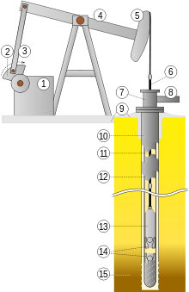
STŘEDNÍ ŠKOLA STAVEBNÍ A TECHNICKÁ
Ústí nad Labem, Čelakovského 5, příspěvková organizace
Páteřní škola Ústeckého kraje
2. Ropa
Složení: směs kapalných uhlovodíků
Obsahuje:
uhlík 84 – 87 %
vodík 11 – 14 %
kyslík až 21 %
síra až 4 %
dusík až 1 %
Vznik: složitý proces rozkladu biomasy organismů za nepřístupu vzduchu, za určitý čas, při určité teplotě a tlaku
Schéma těžební věže s popisem
1. Motor
2. Protiváha - závaží
3. Ojnice
4. Hlavní rameno
5. Hlava
6. Lano
7. Ústí vrtu
8. Ropovod
9. Betonový základ
10. Vnější plášť
11. Táhlice
12. Potrubí
13. Čerpadlo
14. Ventily
15. Ropné písky

Slide 5
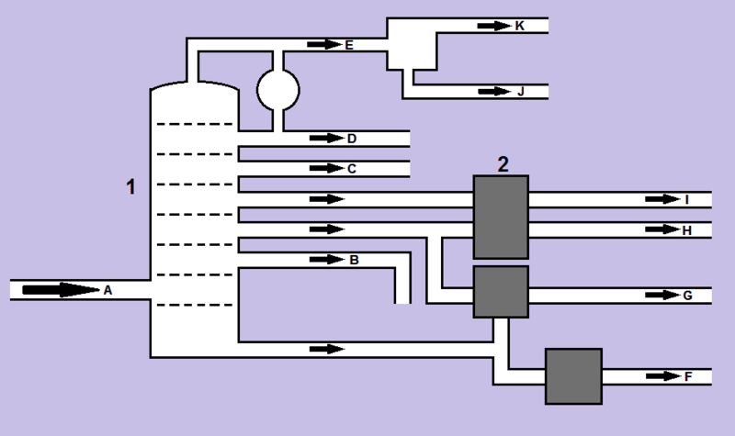
STŘEDNÍ ŠKOLA STAVEBNÍ A TECHNICKÁ
Ústí nad Labem, Čelakovského 5, příspěvková organizace
Páteřní škola Ústeckého kraje
Schéma ropné destilační kolony:
1 – destilační věž
2 – pomocná věž
A – ropa
B – mazací olej
C – petrolej
D – benzín
E – plynné uhlovodíky
F – mazut
G – těžký topný olej
H – lehký topný olej
I – nafta
J – propan-butan
K – rafinační plyn

Slide 6
STŘEDNÍ ŠKOLA STAVEBNÍ A TECHNICKÁ
Ústí nad Labem, Čelakovského 5, příspěvková organizace
Páteřní škola Ústeckého kraje
3. Hořlavé břidlice a písky
látky podobné ropě usazeny v některých horninách
uhlovodíky z těchto hornin získáme tepelným rozkladem (pyrolýzou) i loužením organickými rozpouštědly
Nevýhody:
náklady na těžbu a zpracování, více odpadů
Ropné břidlice vznikly v dávné minulosti ukládáním zbytků rostlin a živočichů a dalších sedimentů na dna jezer a moří. Postupně se vlivem tepla a tlaku přeměnily do dnešní podoby. Teplo a tlak ovšem nebyly tak vysoké jako v podobném procesu, při němž pravděpodobně vznikla ropa.

Slide 7
STŘEDNÍ ŠKOLA STAVEBNÍ A TECHNICKÁ
Ústí nad Labem, Čelakovského 5, příspěvková organizace
Páteřní škola Ústeckého kraje
4. Rašelina
nahromaděný, částečně rozložený organický materiál
obsahuje: organické látky (celulózu) a organické kyseliny
vznik v rašeliništích (močály, bažiny, slatě)
spalování v tepelných elektrárnách ve Finsku
Typy rašeliny:
Slatinná rašelina: neutrální nebo míně kyselá, bohatá na minerály, vznik převážně z rákosu, ostřic, přesliček při pH = 5 – 6 s vysokým obsahem popelovin, výskyt v nížinách a zamokřených prohlubeninách
Vrchovištní rašelina: kyselá, chudá na minerály, vzniká z mechu rašeliníku, pH = 2 – 4, nachází se v pohořích s plochým povrchem, průmyslově těžená
Přechodová rašelina: má vlastnosti obou druhů podle složení a podmínek
Použití:
fosilní palivo zemědělství a zahradnictví bahenní zábaly
potravinářství (sladová whisky) izolace

Slide 8
STŘEDNÍ ŠKOLA STAVEBNÍ A TECHNICKÁ
Ústí nad Labem, Čelakovského 5, příspěvková organizace
Páteřní škola Ústeckého kraje
5. Zemní plyn
Složení: methan (min 80 %), etha, propan, butan,CO₂, H₂S, alkany a další plyny (např. He)
Vznik:
Biogenicky bakteriálním rozkladem organické hmoty
Termogenicky společně s ropou (přeměna organického materiálu vlivem tepla a tlaku)
Anorganická cesta během tuhnutí magmatu
Využití:
a) palivo v domácnostech
b) k výrobě elektrické energie
c) k pohonu motorových vozidel

Slide 9
STŘEDNÍ ŠKOLA STAVEBNÍ A TECHNICKÁ
Ústí nad Labem, Čelakovského 5, příspěvková organizace
Páteřní škola Ústeckého kraje
6. Jaderné palivo:
Energie se uvolňuje prostřednictvím jaderných reakcí a to buďto rozpadem (štěpením) nebo fúzí (fyzikální proces slučování atomových jader)
obohacený uran ve formě oxidu uraničitého UO₂
Nevýhody:
- vznik radioaktivních produktů (krypton 92, barium 142, plutonium 239 a další),
- bezpečné zneškodnění vyhořelého paliva
Vyhořelé palivo, v němž se rozpadla většina uranu 235 (případně plutonia) se obvykle skladuje v meziskladech. Toto palivo se dá recyklovat na nové palivo, ale recyklace je v současné době dražší než výroba nového paliva. Recyklace spočívá v oddělení štěpných produktů a doplnění uranu 235 nebo plutonia.

Slide 10
STŘEDNÍ ŠKOLA STAVEBNÍ A TECHNICKÁ
Ústí nad Labem, Čelakovského 5, příspěvková organizace
Páteřní škola Ústeckého kraje
Souhrn učiva
Otázky pro opakování:
Vyjmenuj neobnovitelné zdroje energie.
Jakým způsobem těžíme uhlí?
Který plyn tvoří 80 % zemního plynu?
Co je hlavní nevýhodou při spalování uhlí?
Jaké je chemické složení ropy?
Popiš vznik ropy.
Jaké je chemické složení uhlí?
Co je to rašelina a její využití?
Nevýhody jaderného paliva?

Slide 11
STŘEDNÍ ŠKOLA STAVEBNÍ A TECHNICKÁ
Ústí nad Labem, Čelakovského 5, příspěvková organizace
Páteřní škola Ústeckého kraje
Použité zdroje
MURÚG. Wikimedia Commons [online]. [cit. 22.5.2013]. Dostupný na WWW: http://cs.wikipedia.org/wiki/Soubor:Petroleum_distillation.png
Vlastní tvorba

